Slide 1
KAS JOS?
PARODYKITE ŽEMIAU PATEIKTĄ SKAIDRĘ
KIEK MOTERŲ ATPAŽINOTE?
PABANDYKITE ATSPĖTI, KAS JOS YRA
KITOJE SKAIDRĖJE RASITE JŲ VARDUS IR PAVARDES

Slide 2
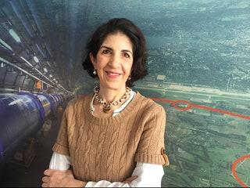
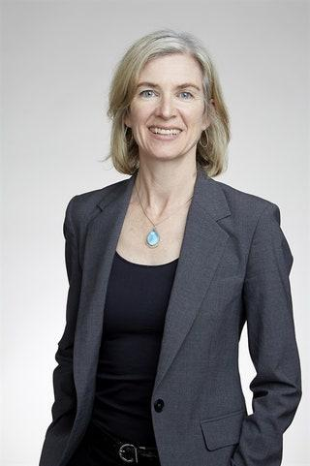
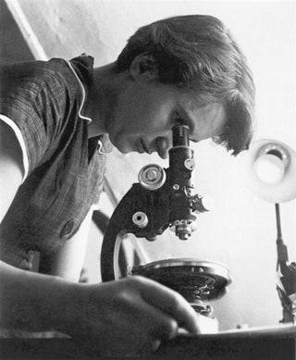
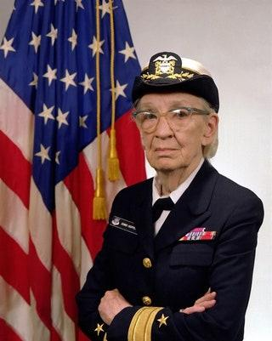
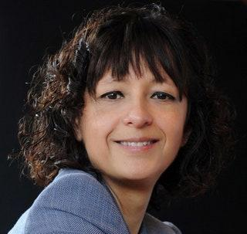
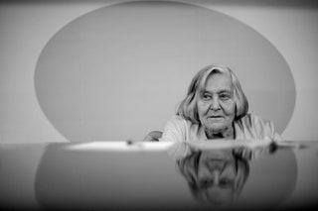
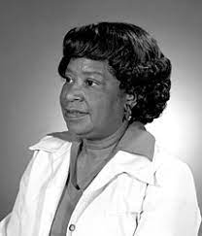
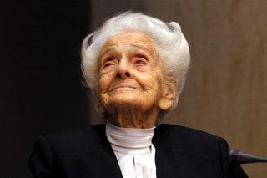
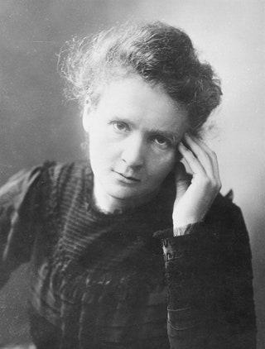
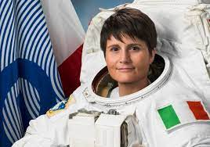
KAS JOS?

Slide 3
KAS JOS?
JENNIFER DOUDNA
MARY JACKSON
FABIOLA GIGLIOTTI
MARIE CURIE
EMANUELLE CHARPENTIER
SAMANTHA CRISTOFORETTI
GRACE HOPPER
RITA LEVI MONTALCINI
ROSALIND FRANKLIN
MARGHERITA HACK

Slide 4
KAS JIE?
PARODYKITE ŽEMIAU PATEIKTĄ SKAIDRĘ
KIEK VYRŲ ATPAŽINOTE?
PABANDYKITE ATSPĖTI, KAS JIE YRA
KITOJE SKAIDRĖJE RASITE JŲ VARDUS IR PAVARDES

Slide 5
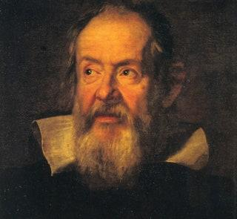
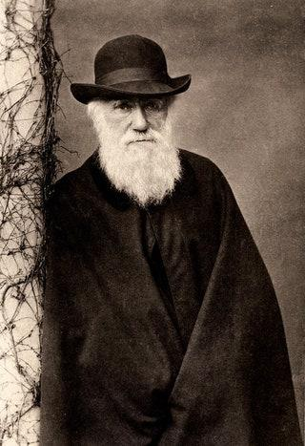
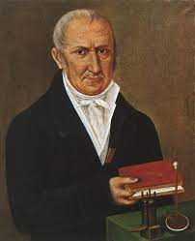
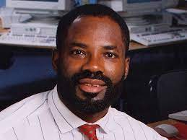
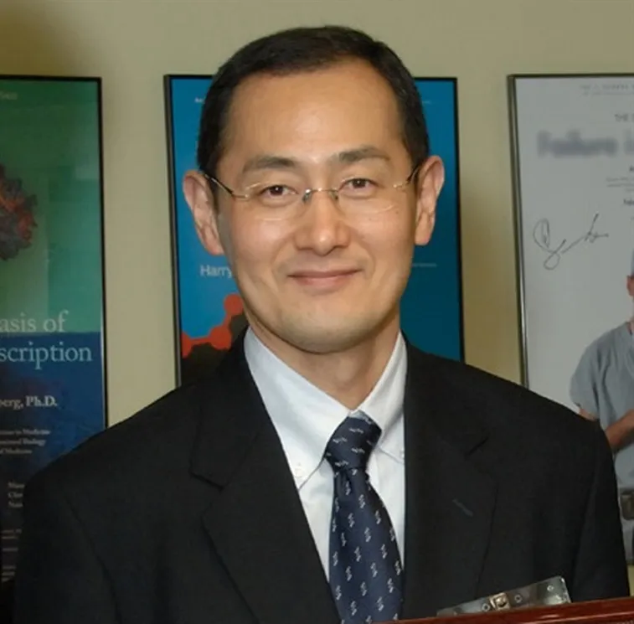
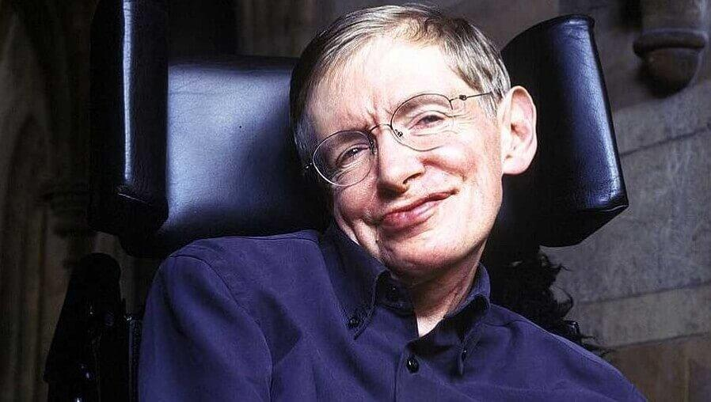
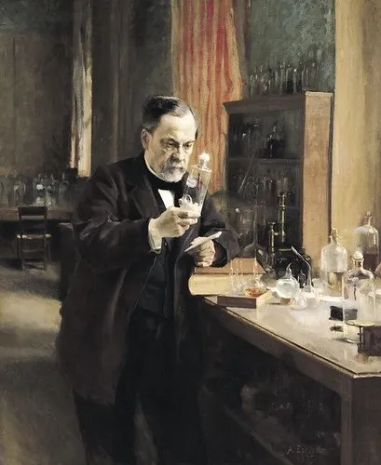
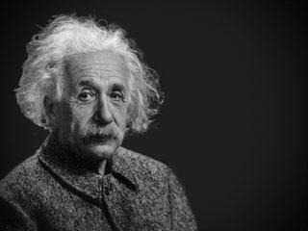
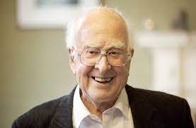
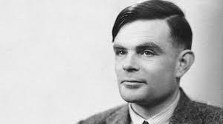
KAS JIE?

Slide 6
KAS JIE?
SHINYA YAMANAKA
PETER HIGGS
ALBERT EINSTEIN
LOUIS PASTEUR
PHILIP EMEAGWALI
STEPHEN HAWKING
CHARLES DARWIN
ALAN TURING
ALESSANDRO VOLTA
GALILEO GALILEI

